Slide 1
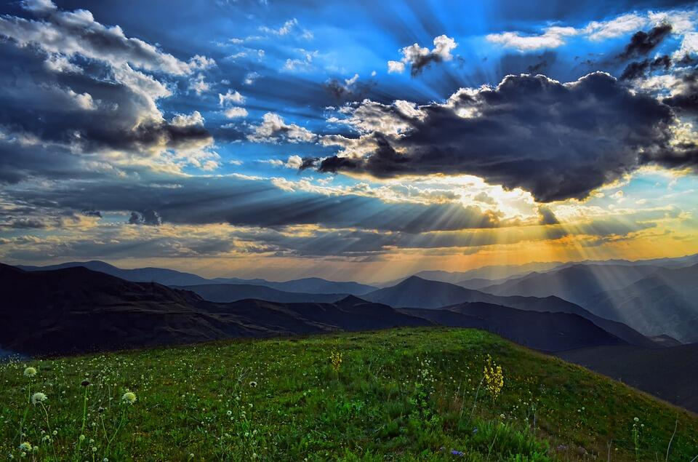
География
5
класс
Атмосферное давление
и температура воздуха

Slide 2
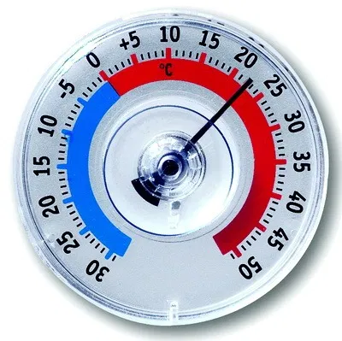
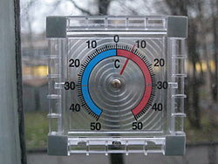
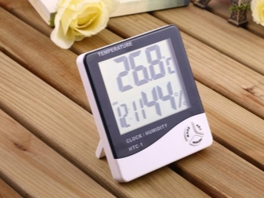
Температуру воздуха измеряют
с помощью термометра,
который устанавливается в тени, на высоте двух метров от земной поверхности.

Slide 3
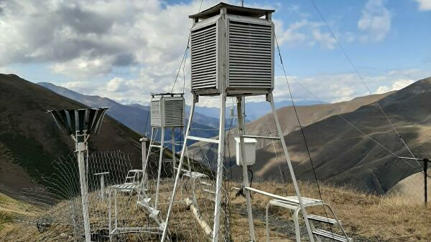
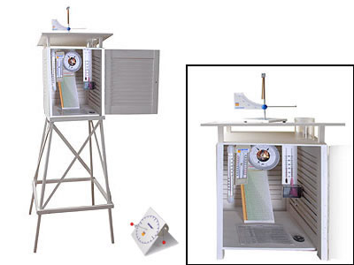
МЕТЕОСТАНЦИИ
В будке имеются прорези для свободного доступа воздуха. Дверца будки обращены на север с тем, чтобы при ее открытии лучи солнца не попадали на термометр.
На метеостанциях установлены специальные будки на длинных ножках с термометром внутри.

Slide 4
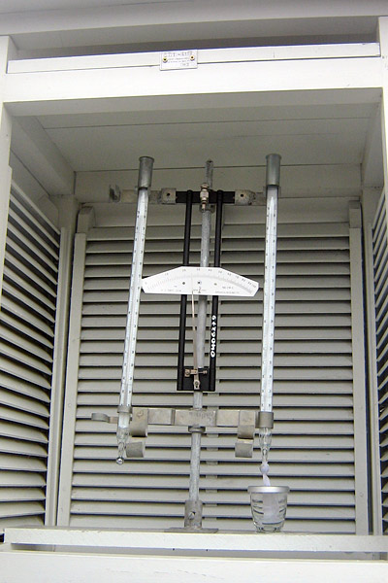
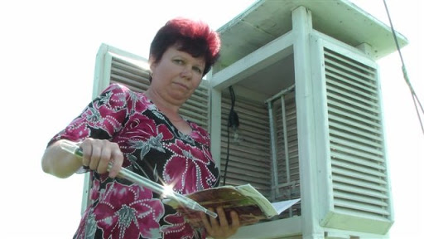
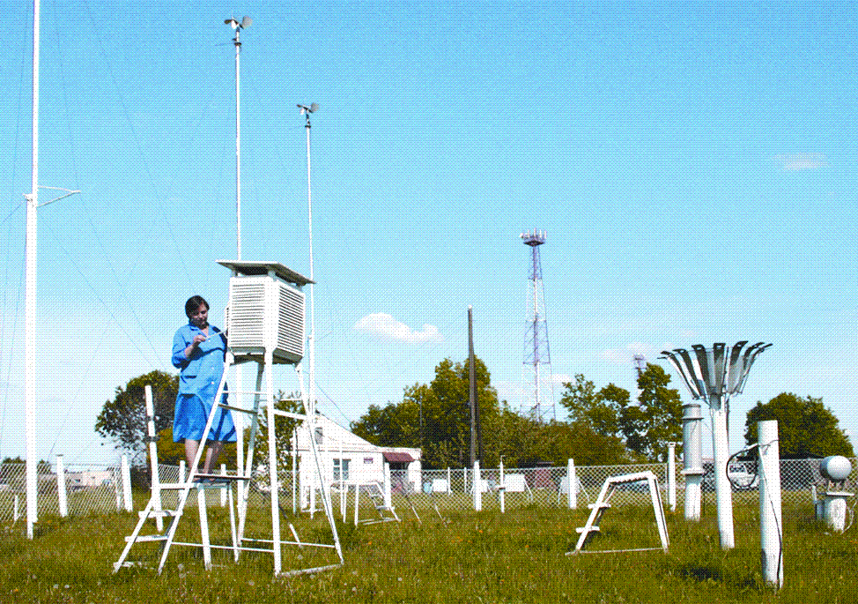
МЕТЕОСТАНЦИЯ
На большинстве метеорологических станций мира каждые три часа производится измерение температуры.

Slide 5
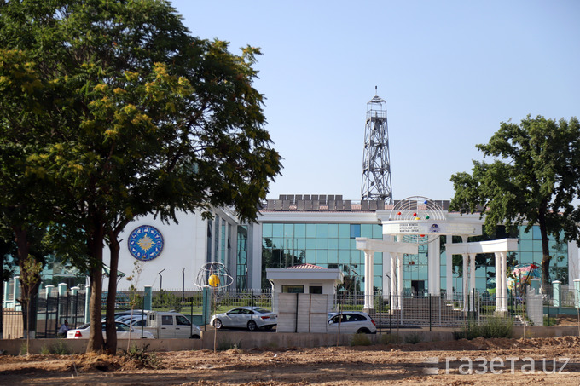
Суммируя полученные результаты, метеорологи определяют среднюю суточную температуру
1. в 01 ч +6°С;
2. в 04 ч +4°С;
3. в 07ч +5°С;
4. в 10ч +10°С;
5. в 13 ч +14°С;
6. в 16 ч +16°С;
7. в 19 ч +10°С;
8. в 22 ч +7°С.
К примеру, 10 апреля в Ташкенте измерения дали следующие результаты:
Сумма
+ 72⁰С
=
$${+ 72 ⁰С}/{8= +9^{0}С}$$

Slide 6
СРЕДНЕМЕСЯЧНАЯ ТЕМПЕРАТУРУ:
1 +6°С | 2 +5°С | 3 +14°С | 4 + 16°С | 5 +10°С | 6 +7°С | 7 +7°С
8 +4°С | 9 +10°С | 10 +6°С | 11 +7°С | 12 + 16°С | 13 +6°С | 14 +14°С
15 +16°С | 16 +7°С | 17 +10°С | 18 +7°С | 19 +14°С | 20 +7°С | 21 +6°С
22 +5°С | 23 +14°С | 24 +5°С | 25 +14°С | 26 +6°С | 27 +10°С | 28 +5°С
19 +5°С | 30 +10°С | 31 + 16°С
Сумма
=
+ 285⁰С
$${+ 285 ⁰С}/{31= +{9,1}^{0}С}$$

Slide 7
СРЕДНЕГОДОВАЯ ТЕМПЕРАТУРУ:
1. январь - 6°С;
2. февраль - 4°С;
3. март +5°С;
4. апрель +10°С;
5. май +14°С;
6. июнь +16°С;
7. июль +10°С;
8. август +7°С;
9. сентябрь + 6⁰С;
10. октябрь +2⁰С;
11. ноябрь 0⁰С;
12. декабрь -8⁰С
Сумма
+ 52⁰С
=
$${+ 52 ⁰С}/{ 12= +{4,3}^{0}С}$$

Slide 8
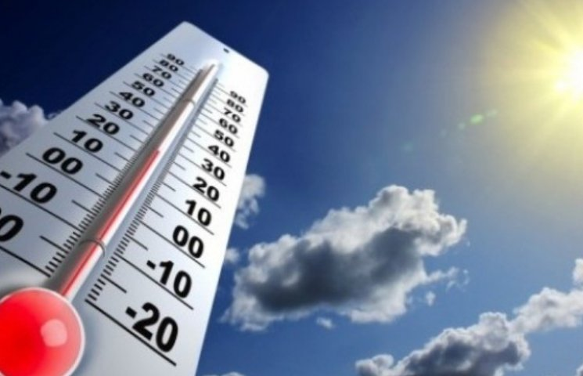
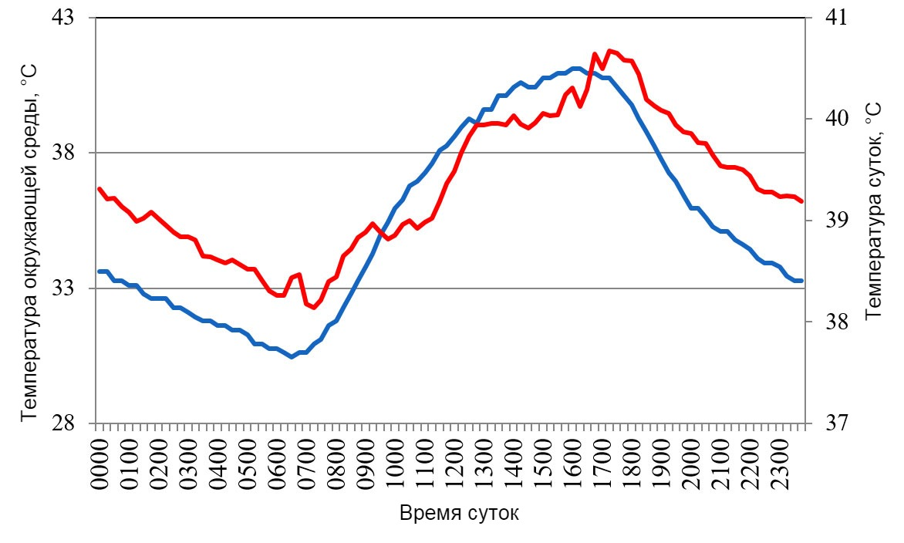
АМПЛИТУДА
НАБЛЮДЕНИЯ ПОКАЗЫВАЮТ, ЧТО ТЕМПЕРАТУРА ПЕРЕЖИВАЕТ СУТОЧНЫЕ И МЕСЯЧНЫЕ КОЛЕБАНИЯ.
МАКСИМАЛЬНЫЙ ПРОГРЕВ ВОЗДУХА НАБЛЮДАЕТСЯ ДНЕМ, МЕЖДУ 14 И 15 ЧАСАМИ.
САМАЯ НИЗКАЯ ТЕМПЕРАТУРА В ТЕЧЕНИИ СУТОК НАБЛЮДАЕТСЯ ПЕРЕД РАССВЕТОМ.

Slide 9
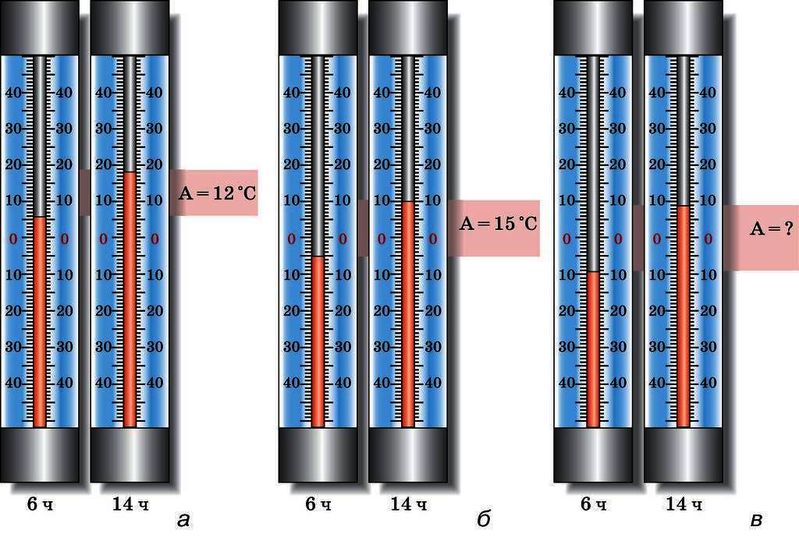
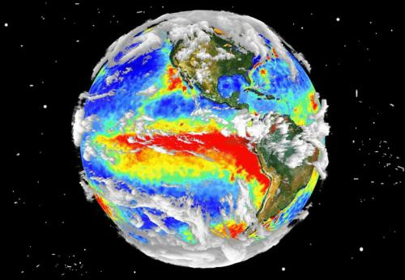
СУТОЧНАЯ АМПЛИТУДА
Разница между самой высокой и самой низкой температурами воздуха, измеренными в течении суток.

Slide 10
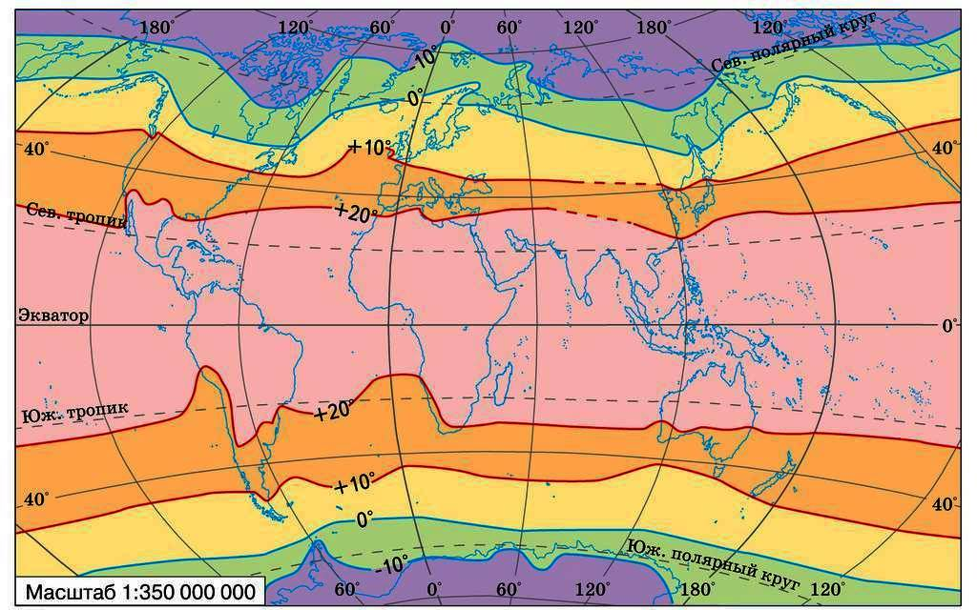
ГОДОВАЯ АМПЛИТУДА
Разница между самой высокой и самой низкой температурами воздуха в течении года.
Средние годовые температуры воздуха Земли

Slide 11
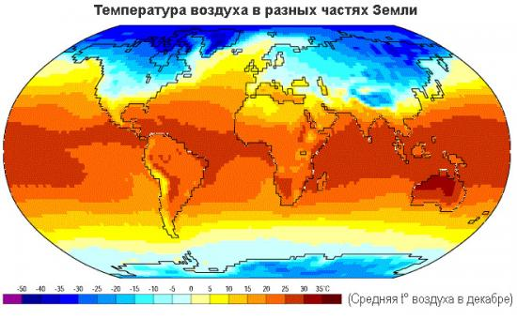
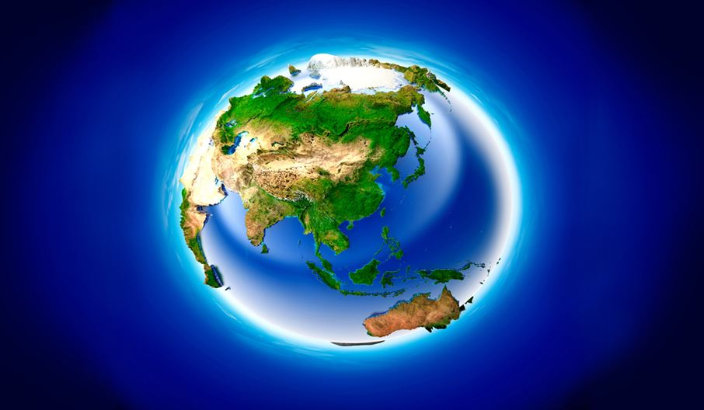
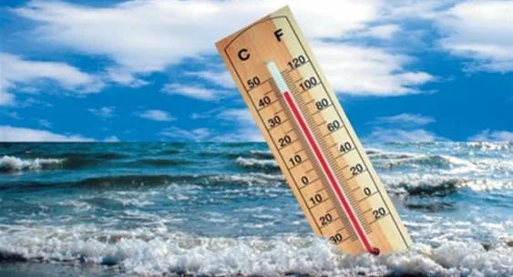
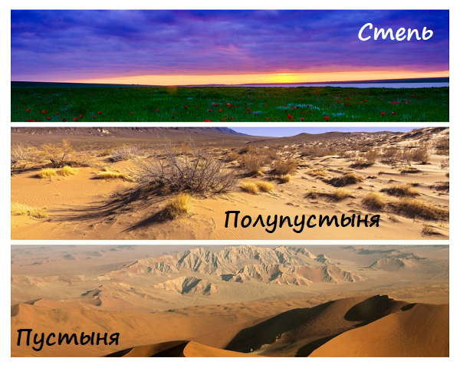
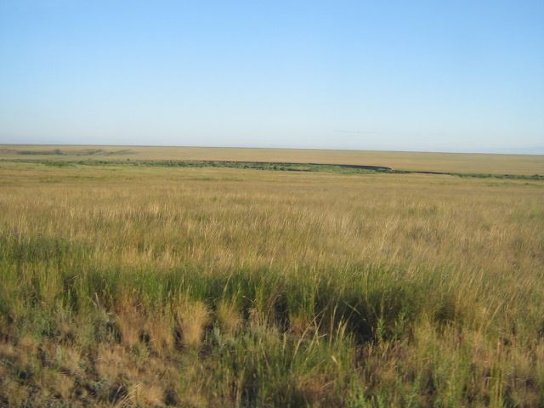
В разных тепловых поясах диапазон колебаний температуры неодинаковый.
Суточные температуры над морями
и океанами составляют 1-2°С
В то время как на суше,
в степях и пустынях суточное колебание температуры
15-20°С

Slide 12
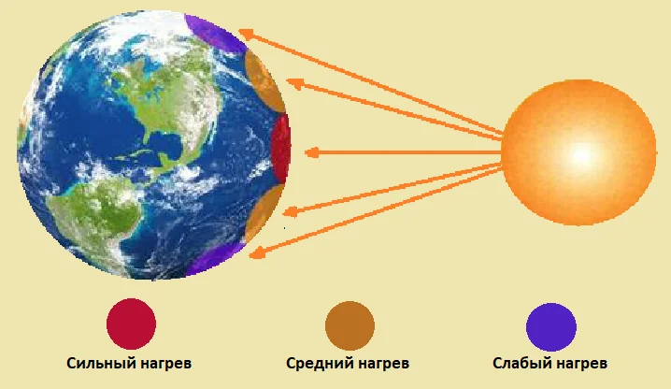
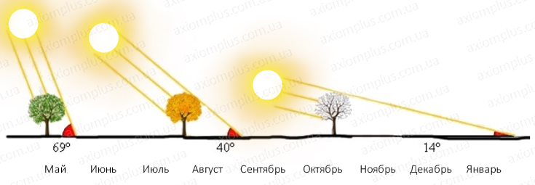
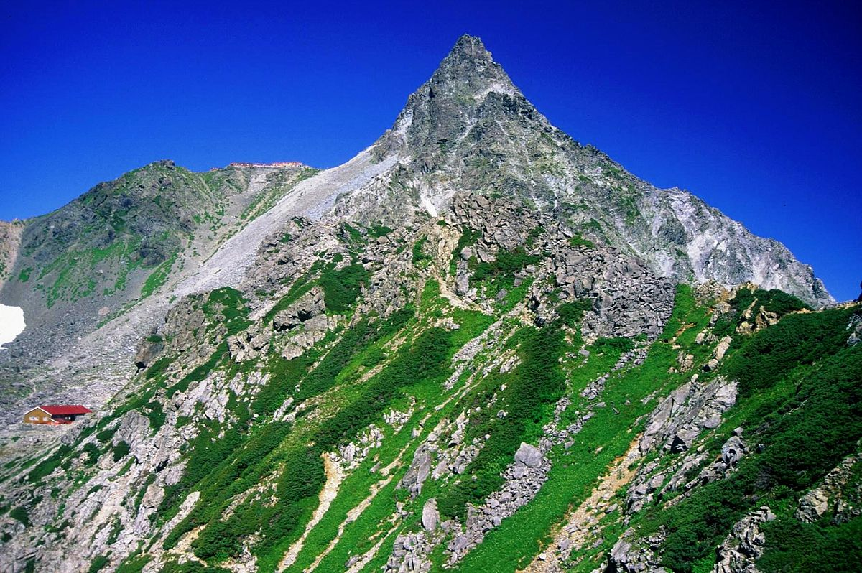
НА ЭКВАТОРЕ ГОДОВАЯ АМПЛИТУДА ТЕМПЕРАТУРЫ
ОКОЛО 5-10°С
Температура воздуха зависит также от того, отвесно или под наклоном падают солнечные лучи,
С удалением от экватора к полюсам колебание температуры возрастает. Например в Ташкенте годовая амплитуда равна 28°С( средняя температура в июле + 27°С,
в январе - 1°С).
на какой высоте над уровнем моря находится местность

Slide 13
График годового колебания температуры г. Ташкента.

Slide 14
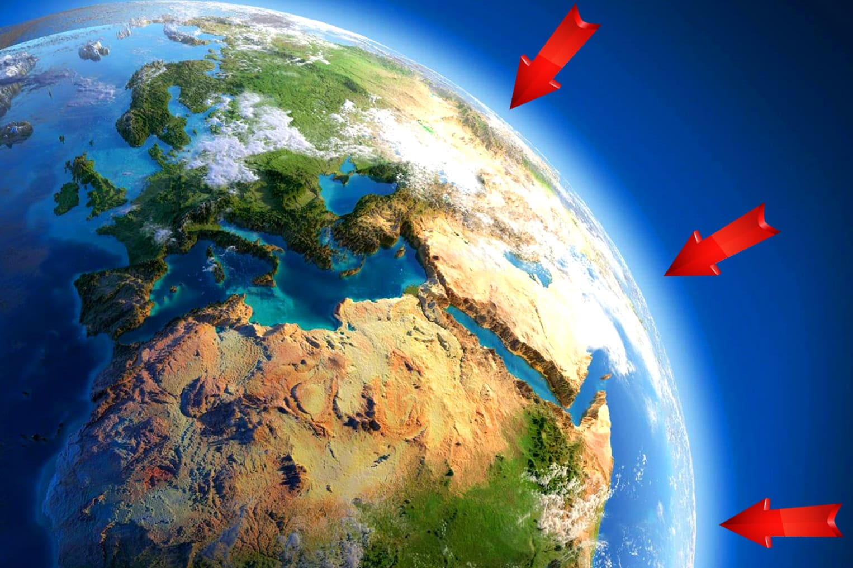
АТМОСФЕРНОЕ ДАВЛЕНИЕ
Давление столба воздуха (атмосфера) на 1 см² земной поверхности составляет 1 кг.
8-9 км
Воздух обладает массой. Например, масса 1м³ влажного морского воздуха равна 1 кг 330 г.

Slide 15
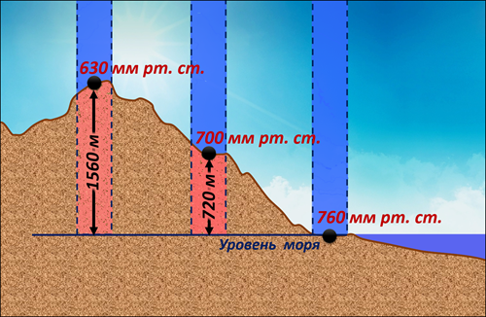
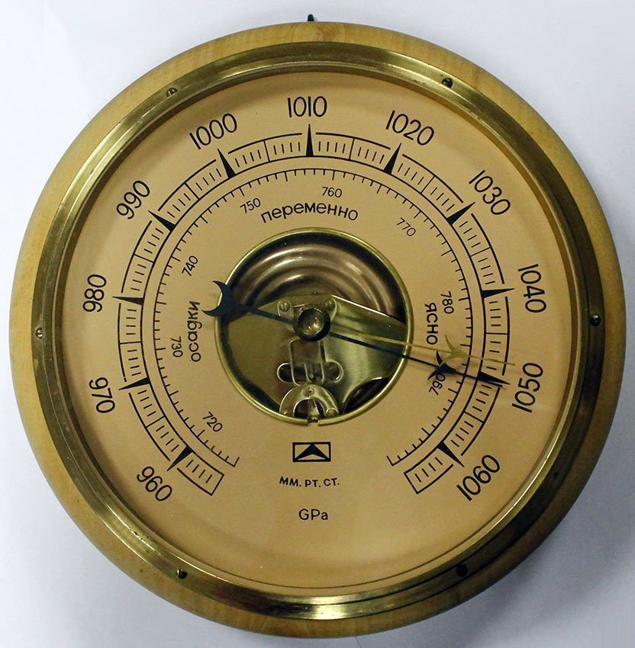
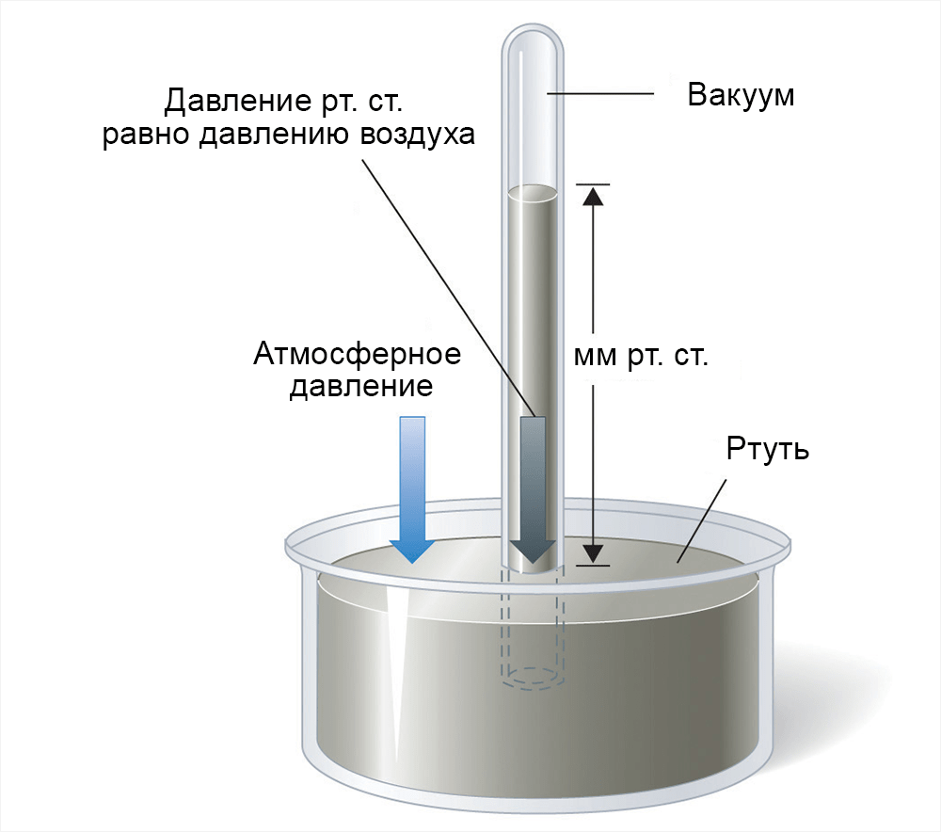
АТМОСФЕРНОЕ ДАВЛЕНИЯ
Металлургический
анероид
Атмосферное давление измеряется с помощью барометра (греческого «baros» – тяжесть, давление; «metr» – измерение).
Ртутный барометр

Slide 16
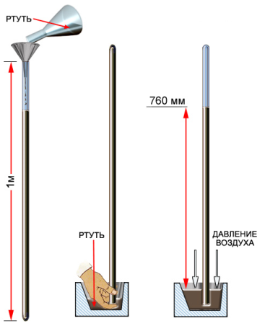
АТМОСФЕРНОЕ ДАВЛЕНИЕ
Ртутный барометр представляет собой стеклянную трубку длиной
1 м и диаметром 1 см. Один конец стеклянной трубки запаян. На трубку нанесены миллиметровые деления. Стеклянную трубку наполняют ртутью и опускают в сосуд с ртутью.

Slide 17
Изменение атмосферного давления
На каждые 100 м высоты давление снижается на 10мм.рт.ст. или каждые 10 м на 1 мм.рт.ст.
На побережье моря, при t - 0⁰C
атмосферное давление - 760мм.рт.ст., считается нормальным давлением

Slide 18
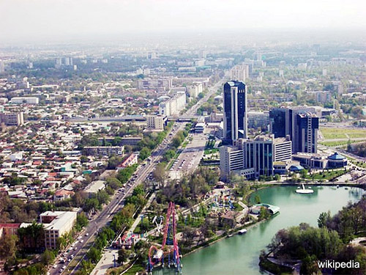
АТМОСФЕРНОЕ ДАВЛЕНИЕ
Зная изменение давления воздуха с высотой, можно определять по атмосферному давлению высоту местности. Если известно, что в Ташкенте при температуре 0°С атмосферное давление равно 720 мм. рт. ст. то высота будет 400 м.
0 м при температуре 0°С –
760 мм.рт.ст

Slide 19
ЗАДАНИЕ
Прочитать
§ 22. Атмосферное давление
температура воздуха.
Выполнить письменно
задание 4 на стр. 78.

